Slide 1

WŚCIEKLIZNA JEST ZAGROŻENIEM DLA LUDZI I ZWIERZĄT
Co należy o niej wiedzieć?

Slide 2
Co to jest WŚCIEKLIZNA?
Wścieklizna to wirusowa, odzwierzęca i śmiertelna choroba, na którą chorują przede wszystkim ssaki mięsożerne (psy, koty, lisy), ale i inne zwierzęta stałocieplne (np. sarna, dzik, żbik, nietoperz), w tym również człowiek
Występuje na całym świecie, ale głównie w Ameryce Południowej, Afryce i Azji
W Polsce w 2021r. stwierdzana była w województwie mazowieckim, warmińsko-mazurskim, świętokrzyskim, podkarpackim i wielkopolskim
Duża liczba chorych zwierząt stwierdzona w województwie mazowieckim w 2021r. (ponad 100) stanowi bezpośrednie zagrożenie dla województwa świętokrzyskiego

Slide 3

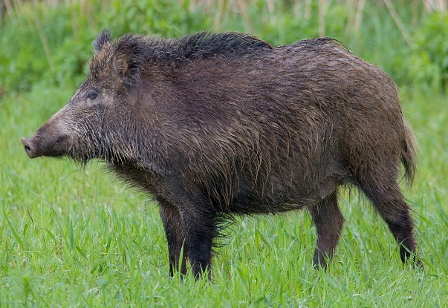
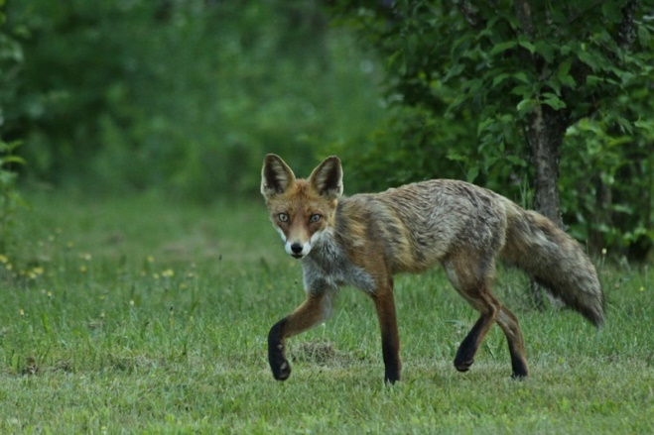
Jak można się zarazić WŚCIEKLIZNĄ?
Źródłem zakażenia dla człowieka i naszych zwierząt domowych są zwierzęta będące w okresie rozwoju choroby oraz chore wydalające wirus ze śliną
Choroba przenoszona jest głównie przez lisy rude, ale również inne wolno żyjące zwierzęta (np. nietoperze, kuny, jenoty azjatyckie, sarny, dziki, wiewiórki, szczury)
Do zakażenia dochodzi poprzez ślinę przy ugryzieniu przez chore zwierzę lub nawet oślinienie świeżej rany czy uszkodzonej skóry

Slide 4
Jakie objawy WŚCIEKLIZNY występują u zwierząt, a jakie u ludzi ?
Zwierzęta dzikie – zanik naturalnej obawy, bojaźni przed człowiekiem, ślinotok, zaburzenia w koordynacji ruchowej
Zwierzęta domowe – nieprowokowana agresja w stosunku do ludzi i innych zwierząt, agresja wobec właściciela, ślinotok, spaczony apetyt, utrudnione połykanie wody, wypadnięcie języka, bieganie bez celu
Objawy u ludzi – agresja, pobudzenie, ból głowy, gorączka, wodowstręt, utrudnione oddychanie, pieczenie w okolicy miejsca ugryzienia

Slide 5
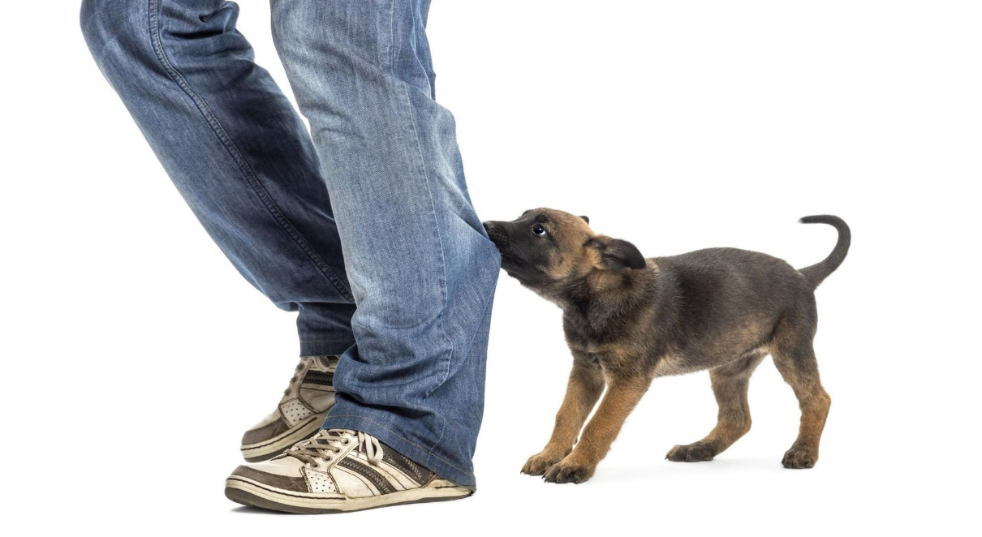
Co zrobić gdy ugryzie mnie dzikie zwierzę, pies lub kot ?
Natychmiast oczyścić i zdezynfekować zranione miejsce
Niezwłocznie zgłosić się do lekarza pierwszego kontaktu
Poinformować o zdarzeniu miejscowego Powiatowego Lekarza Weterynarii lub najbliższy zakład leczniczy dla zwierząt

Slide 6
Jak możemy się chronić przed WŚCIEKLIZNĄ ?
Coroczne szczepienia psów i kotów są najskuteczniejszym sposobem zabezpieczenia przed wścieklizną
Nie należy podchodzić, dotykać i dokarmiać dzikich zwierząt
Nie należy dotykać i podnosić padłych zwierząt
Nie pozostawiać bez opieki i kontroli zwierząt domowych
Wszystkie przypadki pogryzienia przez zwierzęta lub inne podejrzenia wścieklizny zgłaszać do Powiatowych Lekarzy Weterynarii lub zakładów leczniczych dla zwierząt

Slide 7
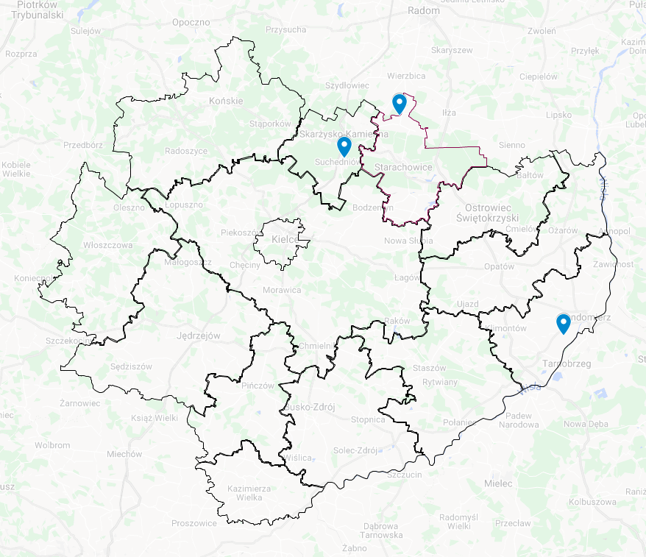
WŚCIEKLIZNA u lisów w woj. świętokrzyskim
Listopad 2021r. – powiat sandomierski
Grudzień 2021r. – powiat skarżyski
Luty 2022r. – powiat starachowicki

Slide 8
PAMIĘTAJ !!!
Zapewnij swojemu psu i kotu spokojne życie, zaszczep go przeciwko wściekliźnie
Regularne, coroczne szczepienie psów przeciwko wściekliźnie jest w Polsce obowiązkowe
Unikaj kontaktu z dzikimi zwierzętami

Slide 9

Więcej informacji na:
Świętokrzyski Urząd Wojewódzki
https://www.kielce.uw.gov.pl/
Główny Inspektorat Weterynarii
https://www.wetgiw.gov.pl/nadzor-weterynaryjny/wscieklizna
Wojewódzki Inspektorat Weterynarii w Kielcach
https://wiw.kielce.pl/zagrozenie-wystapienia-wscieklizny-w-wojewodztwie-swietokrzyskim/

